Slide 1

计算机科学与工程学院
17软件工程2班
吃什么系统
期末报告PPT

Slide 2
组长:1714080902239罗师盛
组员:1714080902201陈庆辉
1714080902206罗泽欢
1714080902221郑润楷
1714080902236彭龙飞
指导教师:韩孟麒

Slide 3
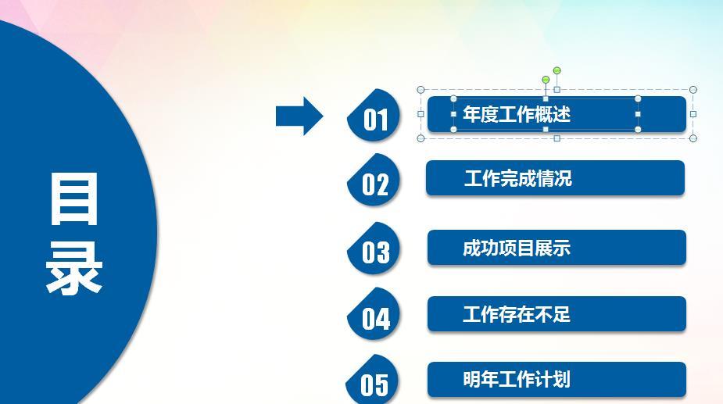
大纲
1
前言
5
甘特图
2
动机架构
6
预期成果
3
专案形成
7
结论
4
系统设计

Slide 4
1
前言

Slide 5
前言
现如今人们普遍存在想吃某样菜却不知怎么制作的问题，所以制作了一款软件来解决吃什么、怎么做的问题。
前言

Slide 6
2
动机架构

Slide 7
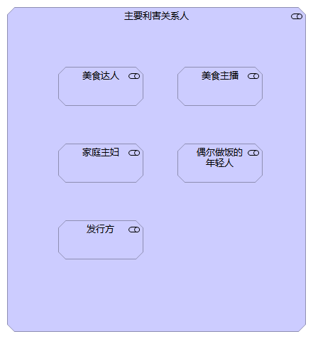
主要利害关系人

Slide 8
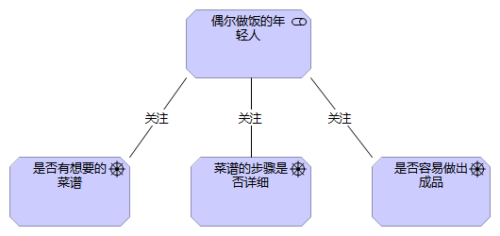
关注|偶尔做饭的年轻人的关注

Slide 9
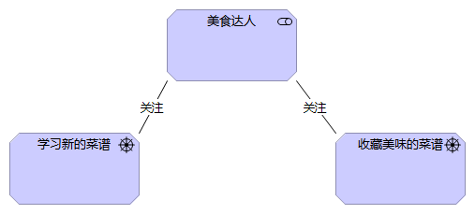
关注|厨艺发烧友的关注

Slide 10
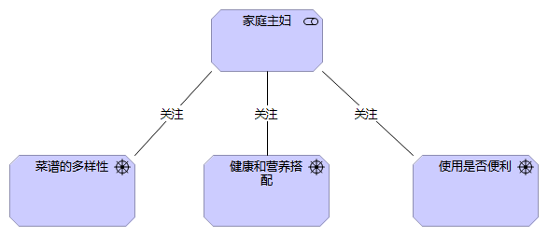
关注|家庭主妇的关注

Slide 11
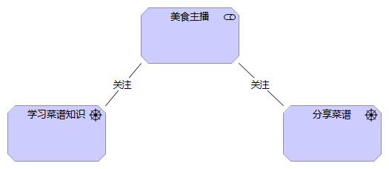
关注|美食主播的关注

Slide 12
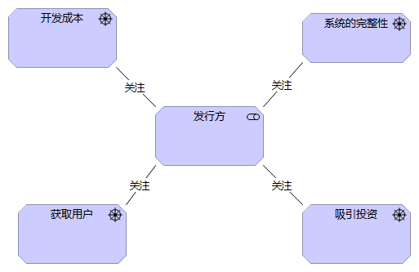
关注|发行方的关注

Slide 13
3
专案形成

Slide 14
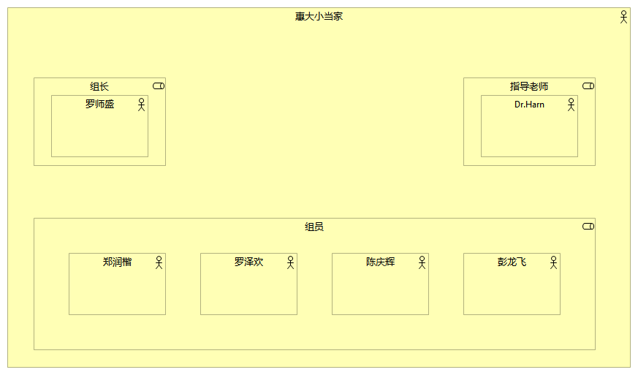
专案组织

Slide 15
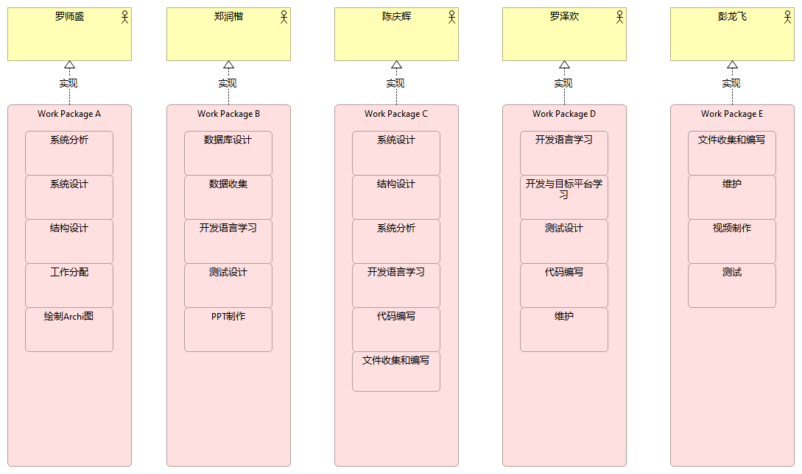
团队分工

Slide 16
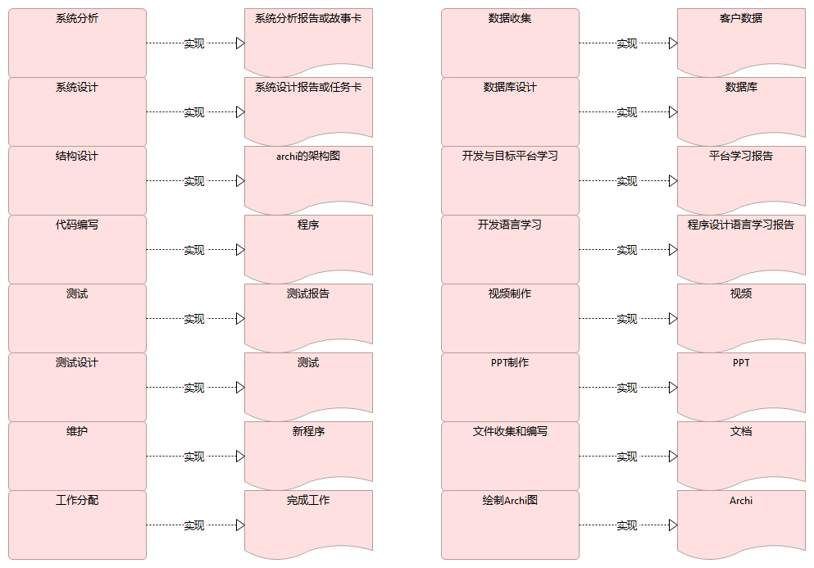
专案之工作项目

Slide 17
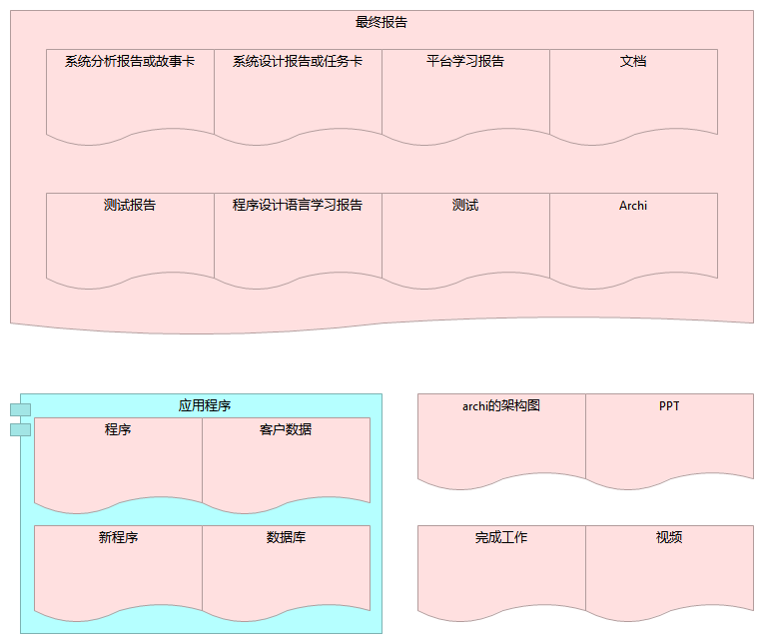
专案递交物

Slide 18
4
系统设计

Slide 19
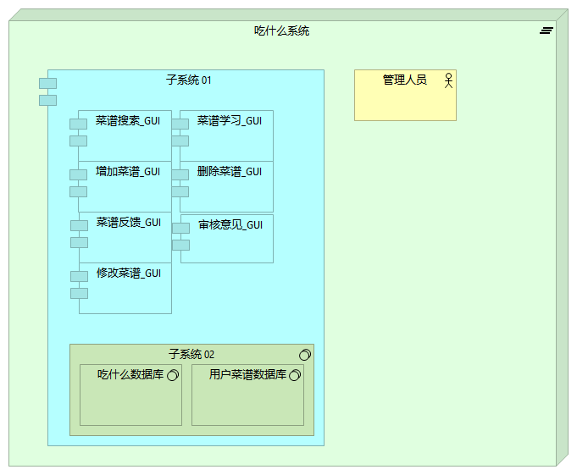
架构阶层

Slide 20
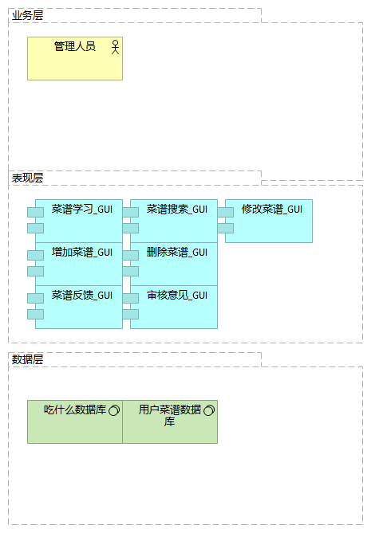
系统框架

Slide 21
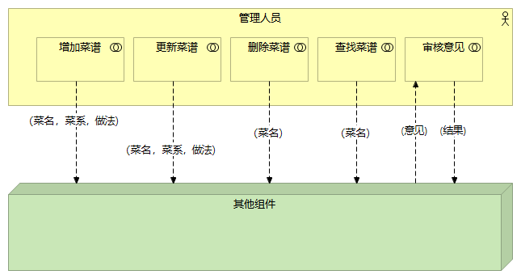
构件操作|业务层

Slide 22
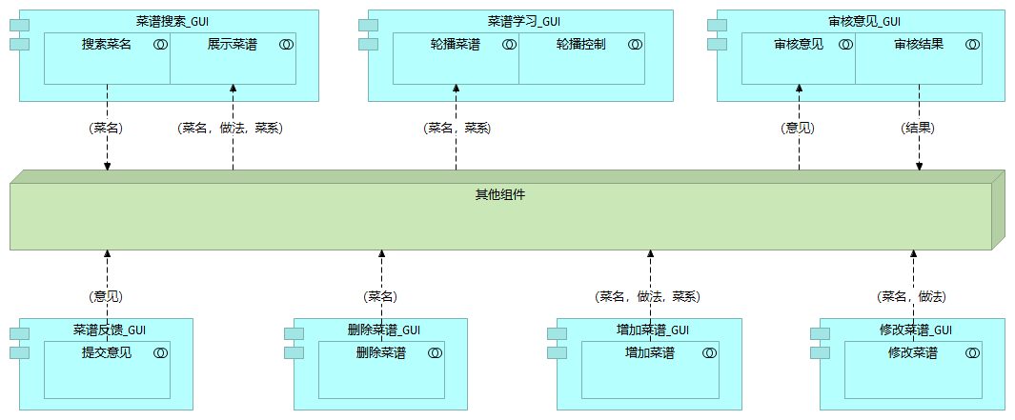
构件操作|表现层

Slide 23
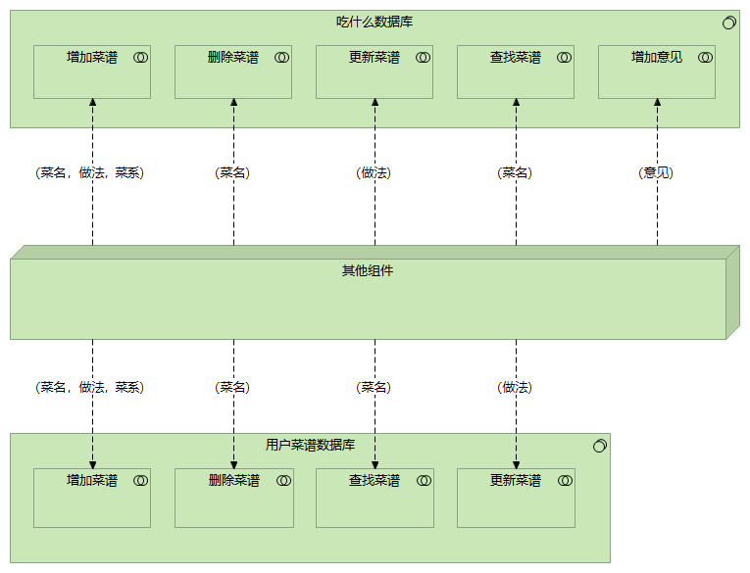
构件操作|数据层

Slide 24
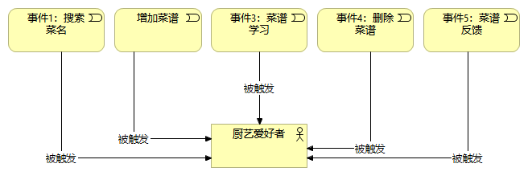
结构行为合一|互动流程-业务事件

Slide 25
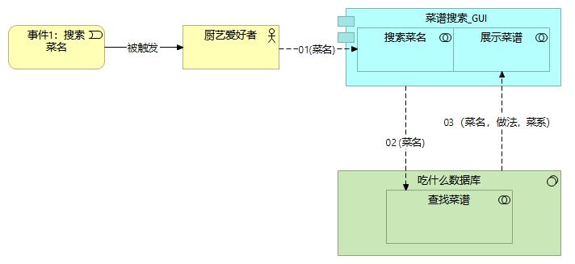
结构行为合一|互动流程图-搜索菜名事件

Slide 26
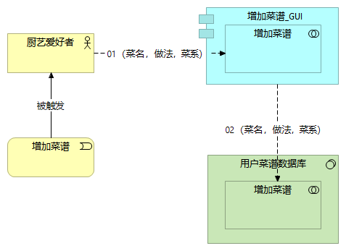
结构行为合一|互动流程图-增加菜谱事件

Slide 27
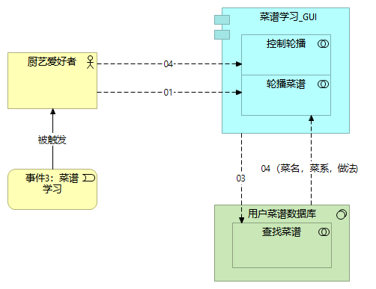
结构行为合一|互动流程图-菜谱学习事件

Slide 28
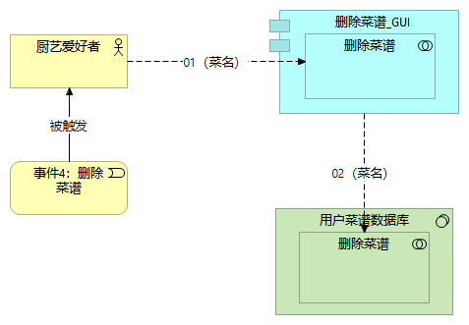
结构行为合一|互动流程图-删除菜谱事件

Slide 29
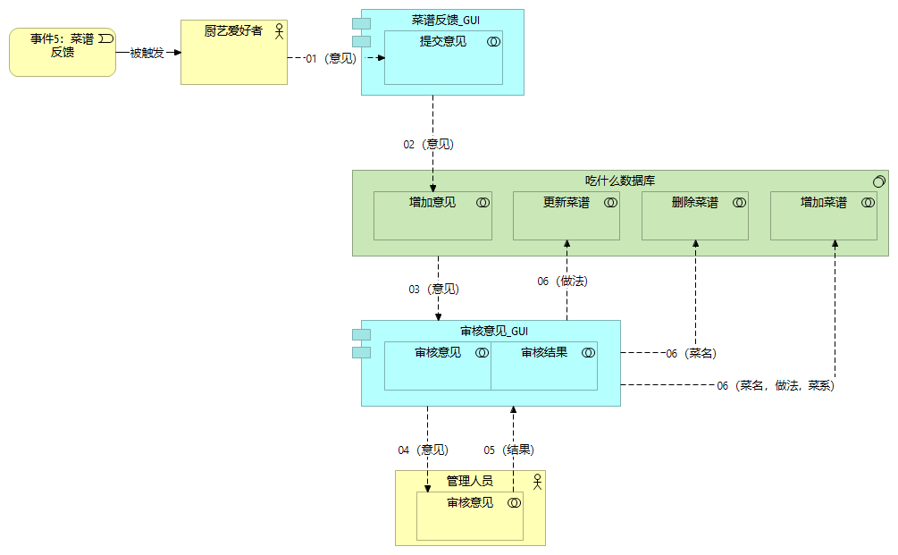
结构行为合一|互动流程图-菜谱反馈事件

Slide 30
5
甘特图

Slide 31
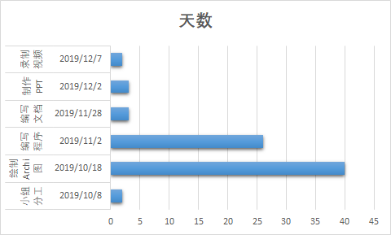
甘特图

Slide 32
6
预期成果

Slide 33
预期成果
一、用户查询想学习菜谱
二、用户收藏想学习菜谱
三、用户删除已学会菜谱
四、用户提交反馈信息
五、用户进行轮播学习
六、管理员审核反馈信息
七、用户接收到反馈信息

Slide 34
7
结论

Slide 35
结论
虽然现在外卖已经很普及了，但是仍有很大一部分人想要自己动手做菜。通过“吃什么”APP，用户可以在手机上学习不同菜的做法，学习不同菜谱知识。

Slide 36
谢谢您的观看

